Slide 1

NÁZEV: VY_32_INOVACE_10_INF_06
NÁZEV ŠKOLY: Základní škola, Uherský Ostroh, okres Uherské Hradiště, příspěvková organizace
AUTOR: Mgr. Marcel Bednařík
TÉMA: Inf – 5. B – Internet - Jak hledat informace
ČÍSLO PROJEKTU: CZ.1.07/1.4.00/21.1616

Slide 2
Anotace
výuková prezentace - seznámení s tím, co a jak můžeme využít při vyhledávání informací na internetu, s pojmy katalogový a fulltextový vyhledávač, ukázkami vyhledávačů
možno využít při výkladu nového učiva nebo jeho opakování

Slide 3

Informatika
Internet – Jak hledat informace?
obr.1

Slide 4
Na Internetu je všechno,
jenom je problém to najít!!!

Slide 5
Internet = mezinárodní síť
obsahuje obrovské množství informací, dat, doménových adres(www adres)
data nikdo netřídí, neorganizuje
chceme-li najít konkrétní informaci, musím využít speciální servery – internetové vyhledávače
nevěř všemu, co najdeš na internetu!

Slide 6
Vyhledávání
= pro vyhledávání využíváme internetové vyhledávače:
katalogové
fulltextové
liší se způsobem vyhledávání

Slide 7
a) katalogové vyhledávače
internetové stránky seřazeny v kategoriích, sekcích, oddílech = katalogu
můžu využít i vyhledávání stránky podle klíčových slov, jednoho nebo několika, slovního spojení
př. Seznam.cz, Centrum.cz, Atlas.cz

Slide 8
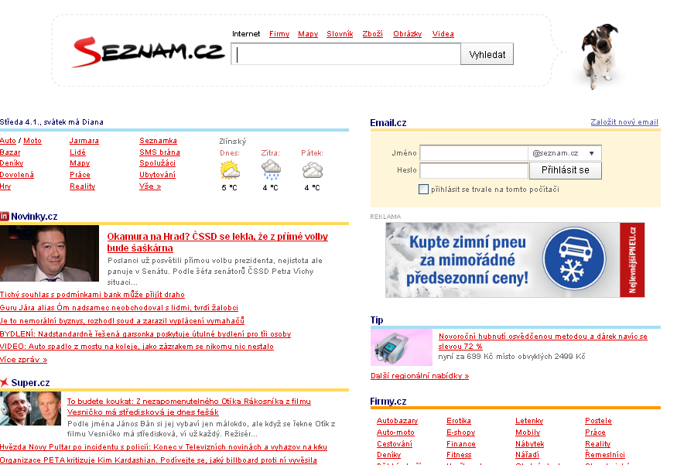
Seznam.cz
kategorie
obr.2

Slide 9
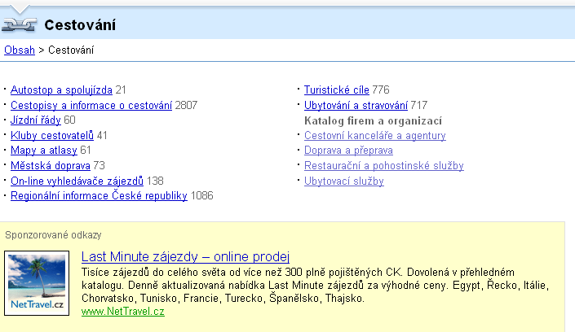
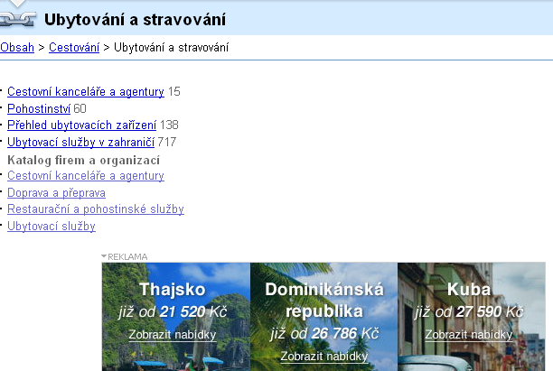
Katalog Cestování – oddíl Ubytování
obr.3

Slide 10
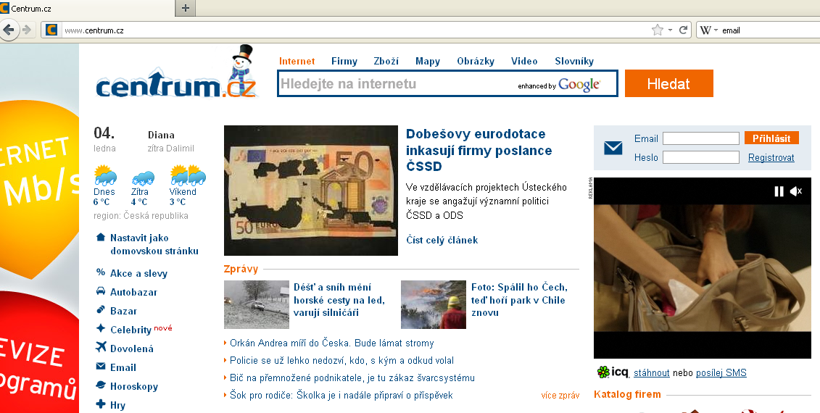
Centrum.cz
obr.4

Slide 11
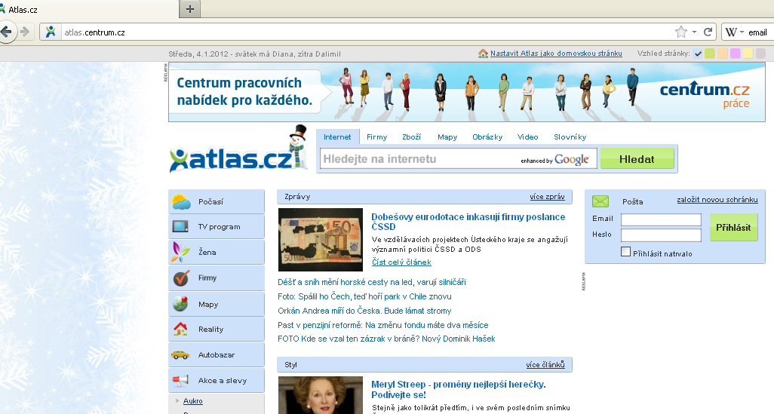
Atlas.cz
obr.5

Slide 12
b) fulltextové vyhledávače
vyhledávají stránky podle klíčových slov, jednoho nebo několika, slovního spojení
můžu určit zemi, např. jen ČR nebo celý svět
př. Google.cz, Jyxo.cz, …..

Slide 13
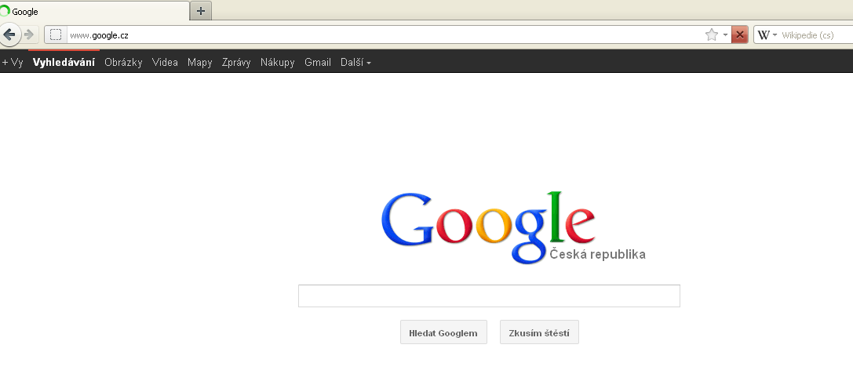
Google.cz
obr.6

Slide 14
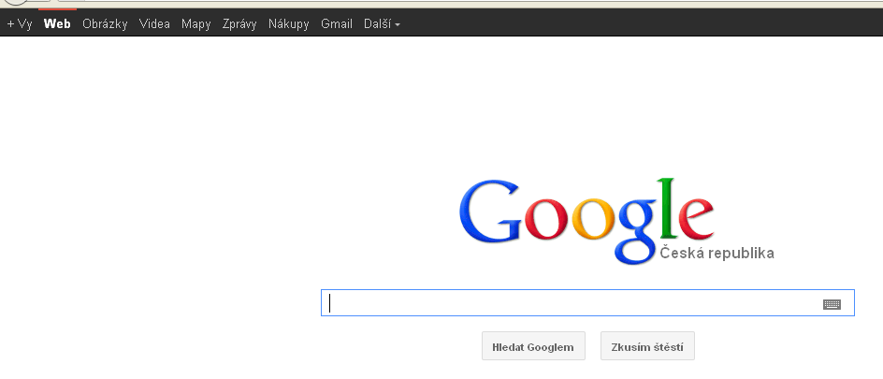
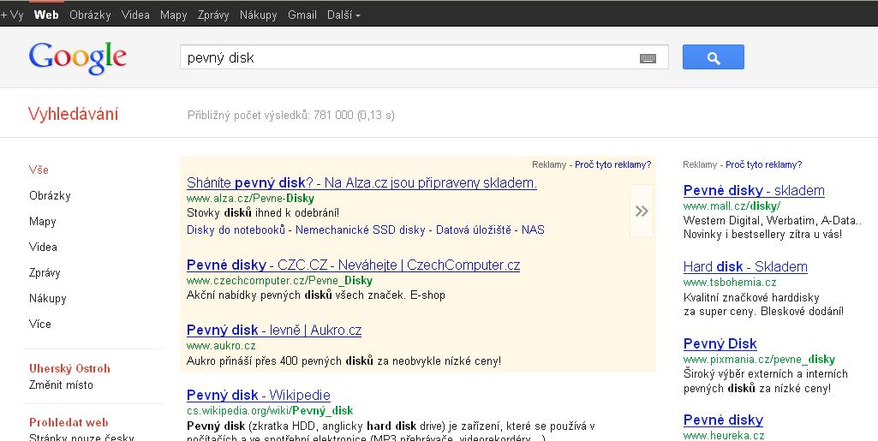
zadám klíčové slovo - př. pevný disk
nalezené stránky
obr.7

Slide 15
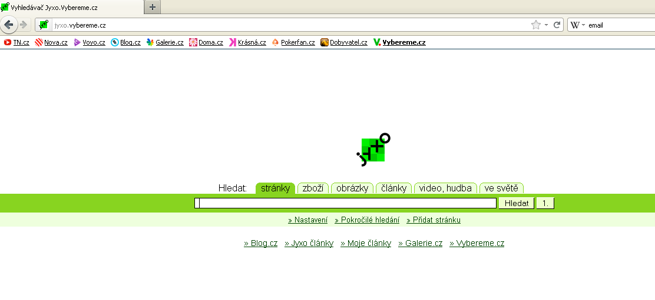
Jyxo.cz
obr.8

Slide 16
Zdroje,citace
[obr.1] [cit. 2012-01-28]. Dostupný na WWW: http://media2.picsearch.com/is?LIwqLew7KVzl4H_l6vd07OOn8vzKEDsZnivm5i1aEpA
[obr.2 - 8] [cit. 2012-01-28]. archiv autora

